Slide 1
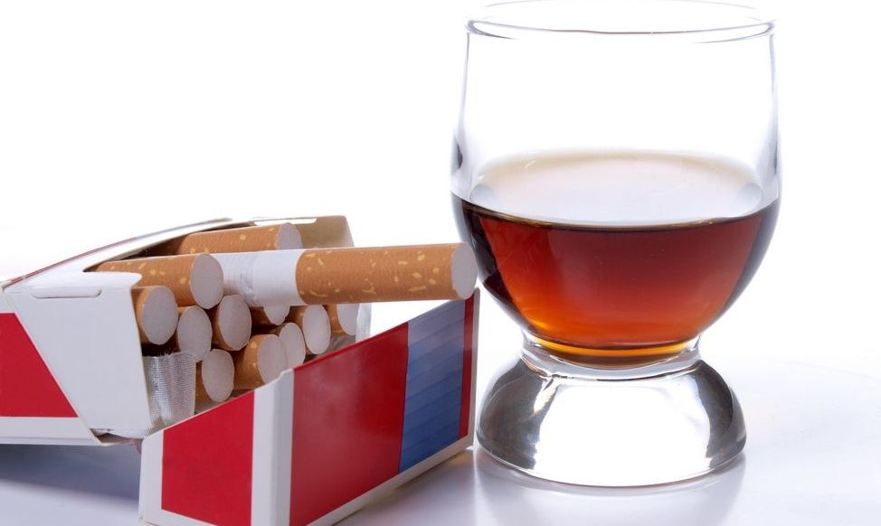
Alkohol i Papierosy

Slide 2
Uzależnienia
Uzależnienie jest granicą, której przekroczenie oznacza zniewolenie od przyjemności. Uzależnić można się niemalże od wszystkiego – zarówno od substancji psychoaktywnych jak i określonych czynności (tzw. uzależnienia behawioralne).
Uzależnienia doprowadzają najczęściej do dramatycznych sytuacji.
Najlepszą drogą ucieczki od uzależnień jest odwyk, czyli miejsce, w którym leczone są uzależnienia.
Uzależnienia dzielimy na:
- Uzależnienia psychiczne,
- Uzależnienia fizjologiczne,
- Uzależnienia społeczne.

Slide 3
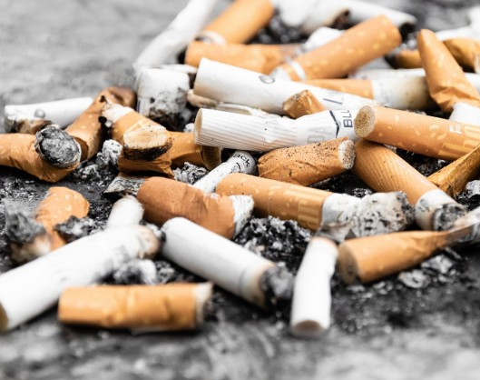
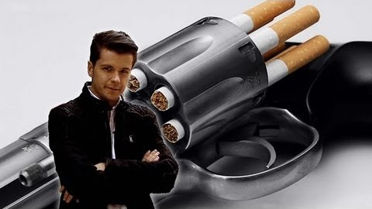
Papierosy
Wyrób tytoniowy składający się z rurki z cienkiej bibułki (gilzy) o średnicy do 1 cm i długości do 12 cm (zwykle 85 mm), wewnątrz której znajduje się mieszanka tytoniowa zawierająca spreparowane liście różnych odmian tytoniu.
Podczas palenia papierosa zawarta w dymie papierosowym nikotyna dostaje się do krwi i wywiera swoje działanie na organizm palacza. Oprócz nikotyny dym tytoniowy zawiera tysiące innych szkodliwych, rakotwórczych substancji chemicznych.
Podobną rolę spełnia fajka (zamiast w papierze, który spala się wraz z tytoniem, spreparowane liście umieszczone są w niepalnym, najczęściej drewnianym cybuchu) oraz cygaro – tu zamiast papieru jest wysuszony, ale nierozdrobniony, liść tytoniu. Małe cygaro, zbliżone wyglądem do papierosa, to cygaretka.

Slide 4
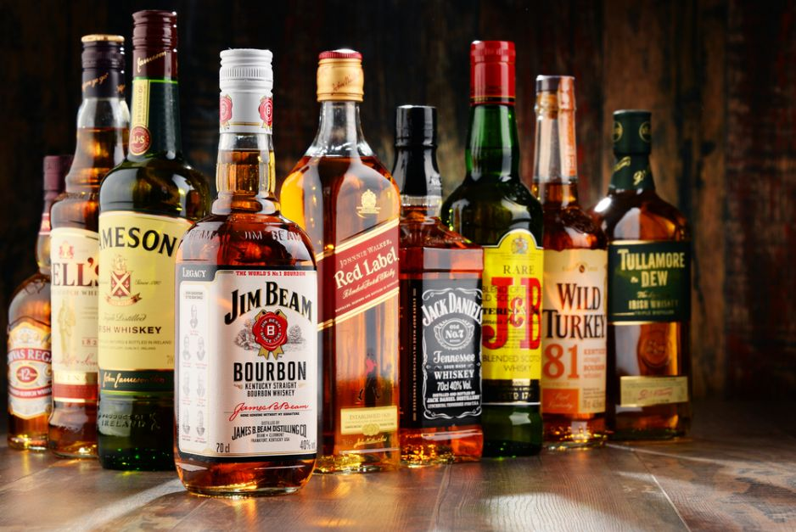
Alkohol
Napój zawierający etanol, jedna z najpopularniejszych używek. Napoje alkoholowe dzielone są na piwa, wina oraz alkohole spirytusowe. Spożywanie napojów alkoholowych jest legalne w większości krajów, a ponad 100 państw posiada przepisy regulujące ich produkcję, sprzedaż i spożywanie. W Polsce, według definicji ustawowej, napój alkoholowy to każdy produkt przeznaczony do spożycia zawierający więcej niż 0,5% alkoholu etylowego pochodzenia rolniczego.

Slide 5
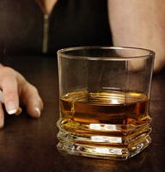
Wszystko Jest Dla Ludzi
Jest to zrozumiałe, że ludzie lubią alkohol, bądź papierosy, jednak powinno się stosować używki z umiarem. Osobiście uważam, że nawet można palić papierosy bezpiecznie paląc ich znacznie mniej niż osoby uzależnione. Jednak jak palimy papierosy to w jakimś stopniu nasze płuca na tym cierpią, podobnie jak wątroba podczas spożywania alkoholu, jednakże nie zostaną one aż tak bardzo zniszczone. Przykładowo palacz pali dziennie 2 paczki, natomiast osoba, która zapali papierosa od czasu do czasu przykładowo 1 dziennie w 40 dni wypali tyle samo papierosów co przeciętny palacz. Typowy palacz rocznie wypali 14200/14240 papierosów (zależy od roku), natomiast palacz, który pali mało wypali 355/356 papierosów rocznie. Jednak papierosy to droga rzecz, ponieważ jedna paczka, w której znajduje się 20 papierosów kosztuje około 15 zł, czyli osoba paląca 2 paczki dziennie zapłaci 10650 zł rocznie za papierosy, a palacz palący 1 papierosa dziennie zapłaci około 266/267 zł rocznie co robi ogromną różnicę. Sprawa podobnie wygląda w przypadku alkholu, ale nie ma jednoznacznej ceny.

Slide 6
Praca wykonana przez:
Piotr Kasprzak
Wiktoria Pigla
SP nr 1 w Bełchatowie
Klasa 8c
Bełchatów 2020

